Slide 1
第3章 系统管理优化方法

Slide 2
系统管理优化方法
系统管理优化方法非常多，主要基于运筹学，包括数学规划、排队论、图论与网络分析等，而决策论、对策论、存储论等又是基于优化方法的扩展和应用。
此外还有新的现代启发式优化方法、智能运筹学方法、随机规划/模糊规划/不确定性规划/灰色规划等等。
线性规划和网络分析是最早最经典的。

Slide 3
3.1 线性规划
1. 线性规划示例
例1. 一个工厂可以生产三种不同的产品A、B和C，而其中每种产品又有1型和2型之分。今有原料100单位用以生产这些产品，并且要求产品A的投料数量不得少于40单位，其余两种产品的投料量均不得超过35单位。每种产品的单位投料所获得利润由表给出。试问如何投料才能使所获总利润最大？

Slide 4
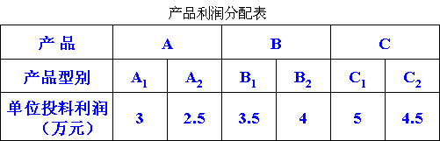
1. 线性规划示例
设x₁和x₂分别表示A₁和A₂所用的投料数量，y₁和y₂表示B₁和B₂的投料数量，z₁和z₂分别表示C₁和C₂的投料数量。有如下关系成立：

Slide 5
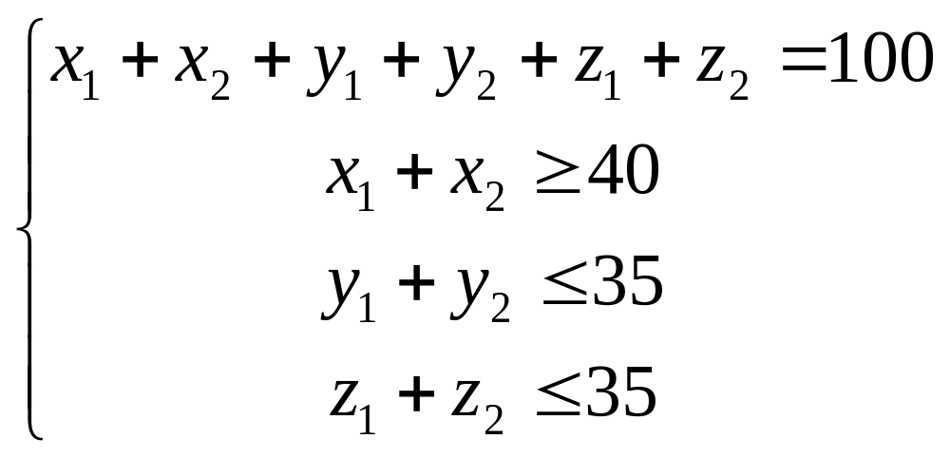
1. 线性规划示例
（1）式：总原料用量限制。
（2）-（4）式：各产品原料用量限制.
又由于实际问题中投料量为负无意义，故所有变量都必须满足非负要求，即：

Slide 6
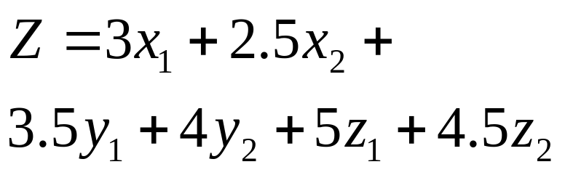
1. 线性规划示例
我们的决策目标就是总利润最大：
Max Z
最终就是要求解下述问题（线性规划）：

Slide 7
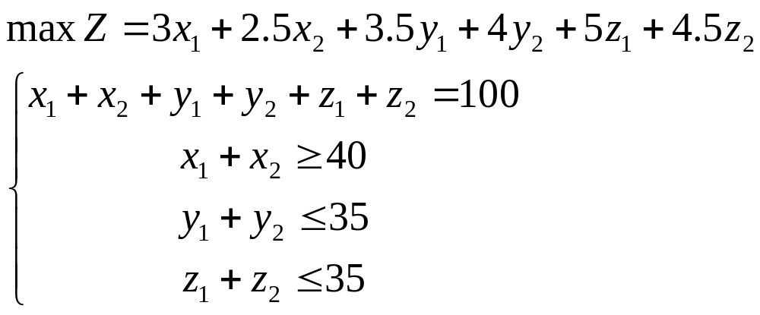
1. 线性规划示例
其中，所有变量非负。

Slide 8
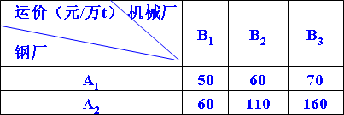
1. 线性规划示例
例2. 有两个钢厂A₁和A₂，月产量分别为23万t和27万t。生产的钢供应三个机械厂：B₁、 B₂、B₃，各机械厂的月需要量分别为17万t，18万t和15万t。钢厂到各机械厂的单位运价如表。问应如何编制调运方案，才能使总运费最省？

Slide 9
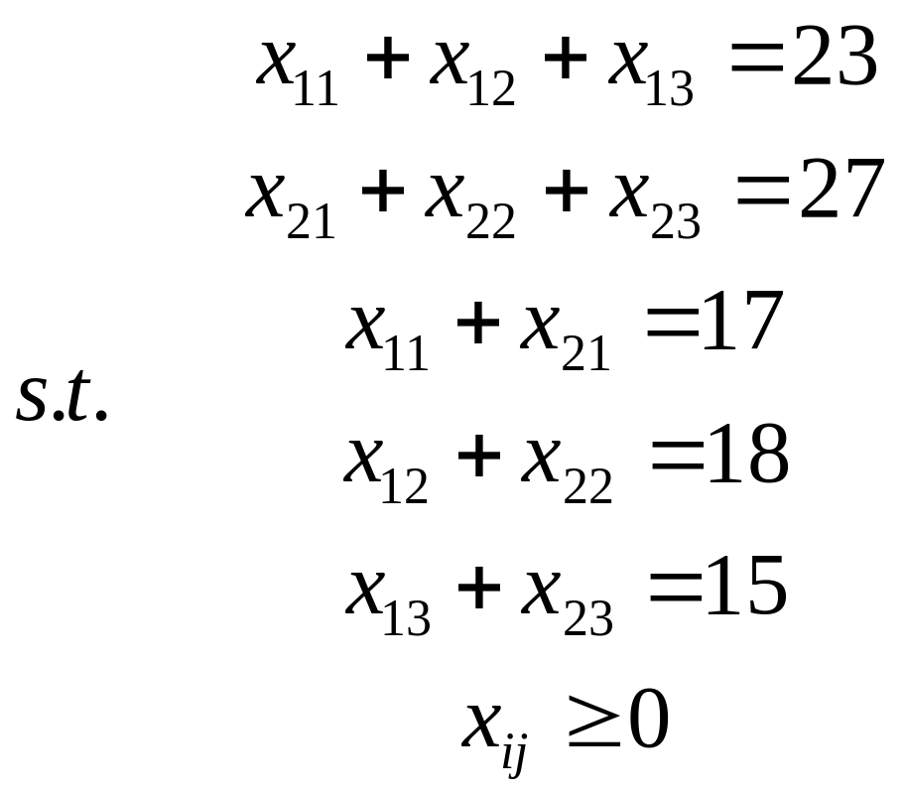
设x_{ij}表示第i（i=1,2）个钢厂运到第j（j=1,2,3）个机械厂的钢的数量。据已知条件，约束为：

Slide 10
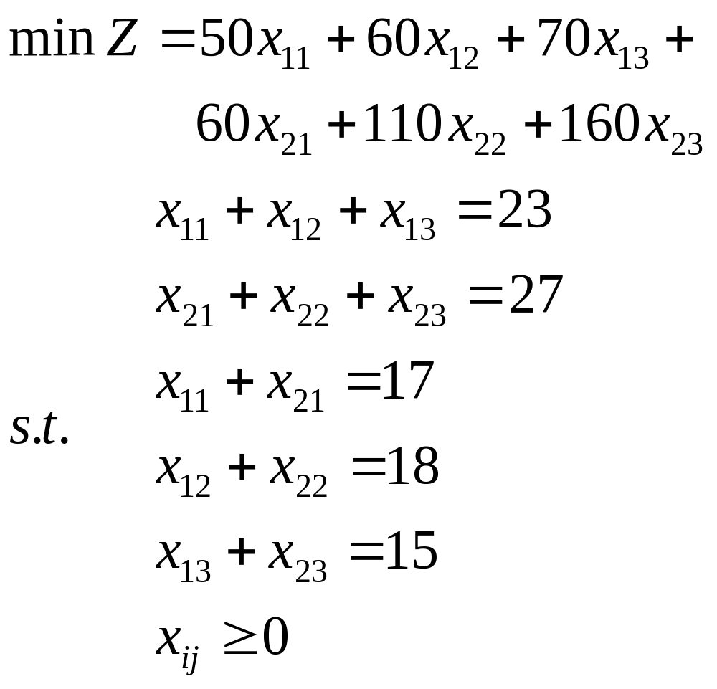
决策模型：

Slide 11
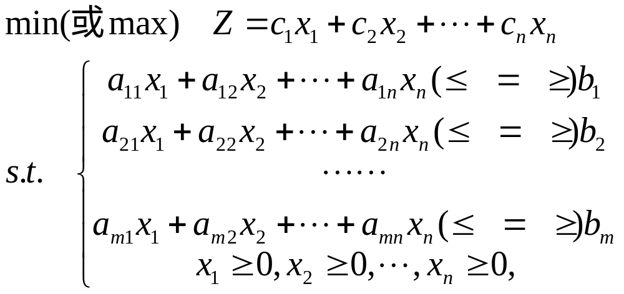
2. 线性规划问题的特点
  (1)目标函数为线性函数；
  (2)约束条件为线性函数；
  (3)变量非负。

Slide 12
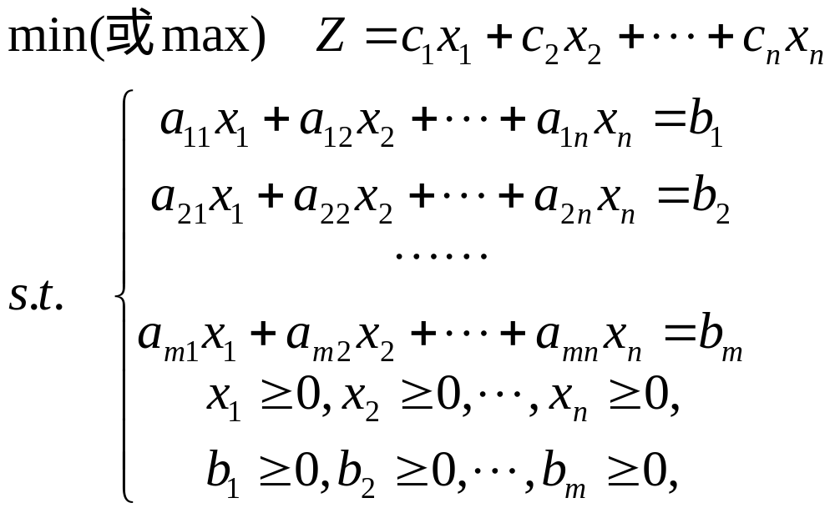
3. 线性规划建模
线性规划标准形式

Slide 13
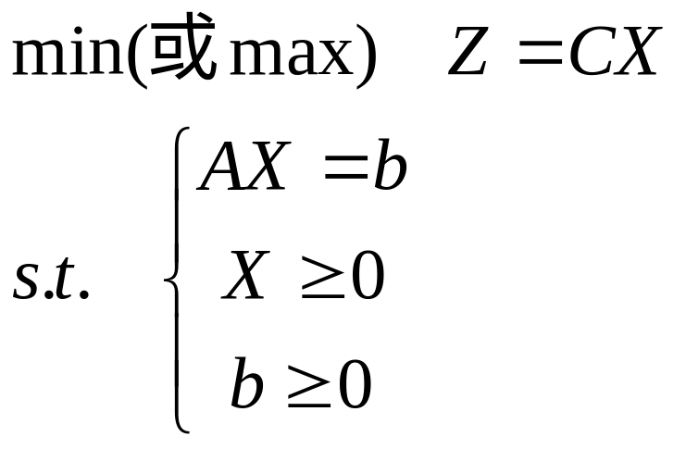
3. 线性规划建模
线性规划标准形式矩阵表示
  其中C为1×n的行向量，X为n×1的非负列向量，A为m×n的矩阵，b为m×1的非负列向量。

Slide 14
3. 线性规划建模
将非标准形式转化为标准形式
（1）若变量x为负值：用-x取代x；
（2）b为负值：等式左右同乘一个负号；
（3）不是等式：
  ≥：在不等式左边减去一个非负变量；
  ≤：在不等式左边加上一个非负变量。

Slide 15
4. 线性规划求解
（1）两变量规划问题图解法
（2）凸集与线性规划问题的可行域
（3）单纯形法简介及算法问题

Slide 16

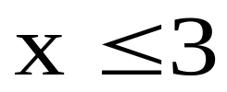
（1）两变量规划问题图解法
A、线性不等式组的图形表示
y
3
x

Slide 17
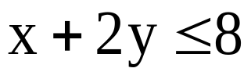
A、线性不等式组的图形表示
y
y
4
4
8
x
2
x
2x+y≥4

Slide 18
A、线性不等式组的图形表示
y
x-y+1=0
一个线性函数ax+by+c=0
将切割平面为两部分：
x-y+1<0
1
-1
o
x
x-y+1>0

Slide 19
A、线性不等式组的图形表示
y
6
o
x
3
2x+y-6<0
2x+y-6=0

Slide 20
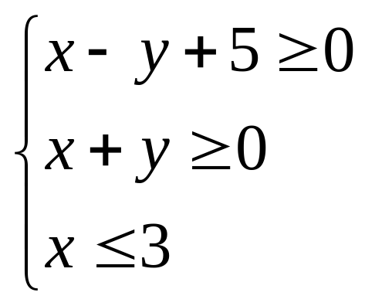
A、线性不等式组的图形表示
y
不等式组构成的线性规划的可行域是一个凸集
x+y=0
o
x
-5
3
x-y+5=0
x=3

Slide 21
凸集
凸集：集合中任意两点的连线上所有的点都在集合中。
线性规划的可行区域（约束集合）是一个凸集。

Slide 22
B、函数等值线与梯度方向
y
等值线Z=ax+by
  直线上所有的点的目标函数值相同；
  等值线的平移导致目标函数值变化；
  不同的平移方向使目标函数值变化的方向（增大和减小）不一样。
(x₁,y₁)
(x₂,y₂)
x
o
ax+by=Z

Slide 23
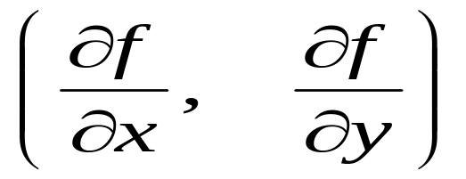
B、函数等值线与梯度方向
y
梯度方向是使函数值变大的方向。
对于函数f(x,y)，其梯度方向是偏导向量：
(x₁,y₁)
(x₂,y₂)
x
o
ax+by=Z

Slide 24
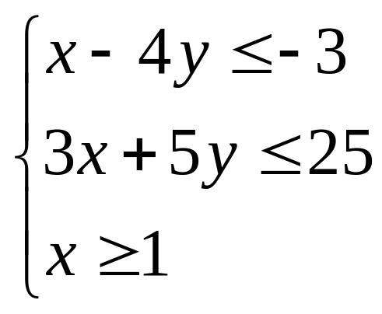
C、线性规划图解法
y
A:
(5, 2)
B:
(1, 1)
5
C
C:
(1, 4.4)
梯度方向
x-4y+3=0
A
1
B
O
1
2
x
5
3x+5y-25=0
x=1
1.设目标函数为 max Z=x+2y
2.设目标函数为 min Z=x+2y

Slide 25
C、线性规划图解法
两变量图解法步骤：
  1）画出线性约束条件所表示的可行域；
  2）画出目标函数的等值线；
  3）在线性目标函数所表示的一组平行线中，利用平移的方法找出与可行域有公共点且纵截距最大或最小的直线；
  4）通过解方程组求出最优解。

Slide 26
（2）凸集与线性规划问题的可行域
线性规划的可行域是直线围成的凸多边形；
线性规划如果存在最优解，则可能存在唯一最优解，也可能存在无穷多个最优解。并且最优解一定会在可行域的顶点中找到。
最优解不一定存在，如无可行域、解无界。
例：

Slide 27
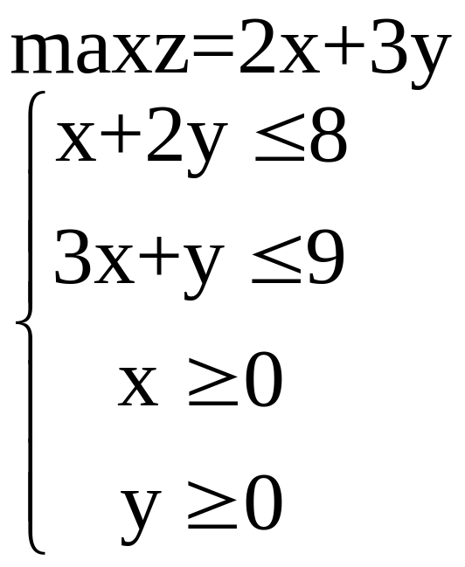










x
最优解Z(2,3)=13.
若将目标函数改为 z=2x+4y 则如蓝线所示，解有无穷多，最优值为16。

Slide 28
无界解
梯度
等值线

Slide 29
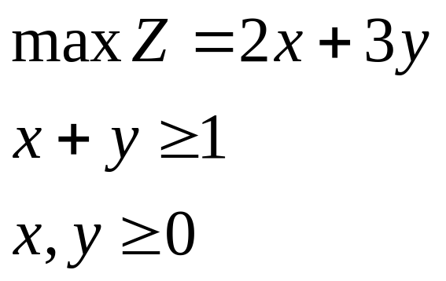
无界解示例
y
(0,1)
梯度
x
(0,0)
(1,0)
等值线
最优解为无穷大，因此解无界

Slide 30
（3）单纯形法简介
对于2维以上的多变量线性规划问题， 1934年苏联科学家康托洛维奇(Kantorovich)首先提出了线性规划的解乘数法，这是单纯形法的前身。1947年，美国人Dantzig正式提出了解这类问题的有效算法——单纯形法。
Koopmans和Dantzig在1948年提出了线性规划这一概念。
Koopmans和Kantorovich获得了1975年诺贝尔经济学奖，获奖工作之一就是线性规划。

Slide 31
（3）单纯形法简介
单纯形法的基本想法是：
  线性规划问题的可行域是凸集，而问题的最优解又在顶点上，且凸集顶点是有限可数的，因此从顶点出发，只要搜索了顶点，就能得到最优解。

Slide 32
（3）单纯形法简介
然而单纯形并不是多项式算法，对于超大规模问题，效率较低。于是Khachian提出了具有多项式算法性质的椭球算法(1979)——但实践证明，多数情况下，椭球算法收敛极慢，还不如单纯形法。
Karmakar提出了基于非线性规划思路的所谓Karmakar算法(1984)，这是一种内点罚函数方法，在解决超大规模线性规划问题上取得了成功。

Slide 33
3.2 网络计划技术
网络计划
一、什么是网络计划技术？
二、网络图绘制
三、网络图时间参数计算
四、关键路线的确定
*五、网络图优化

Slide 34
一、网络计划技术的概念
概念：
  网络计划技术是现代项目管理方法之一，也是管理系统工程一项重要的现代管理技术 。
  以网络的形式来表示项目中各项工作任务，以及这些工作任务之间的逻辑关系。
作用：
  可以对大型复杂项目进行整体控制，可进行量化分析，调整和优化。

Slide 35
一、网络计划技术的概念
1. 发展历程：
→生产计划与甘特图
  1911年Taylor 提出科学管理思想，主张计划工作与生产工作分开。
  Gantt 发明作业进度图表，称为横道图／甘特图。
作业
1
2
3
┆
时间
长度与时间成正比，表示开始，结束和持续时间

Slide 36
一、网络计划技术的概念
横道图／甘特图的优点：
  线条与活动时间成比例
  简单、直观、易懂
  明确表达出总工期与各活动的时间分配

Slide 37
一、网络计划技术的概念
横道图／甘特图的缺点：
  各活动间的逻辑关系不明确
  不能明确反映出关键活动
  定量分析性差
  不能实现人力、资源、时间的最优分配
  实施中出现问题时修改困难
由于工程和生产规模的扩大，需要有更好的计划管理方法。出现了改进的横道图：里程碑进度表、平衡线图表，但都不及网络计划技术。

Slide 38
一、网络计划技术的概念
→CPM
  1957年，杜邦公司在兰德公司的配合下，组成专家组，用图解理论编制计划，明确表示出活动和时间及其相互关系，定名为CPM(Critical Path Method)，即关键路径法。
  后来成功应用于
    土耳其地震救援计划
    Kentucky Louisville大桥维修计划（原计划125小时，实际78小时）

Slide 39
一、网络计划技术的概念
→PERT
  1958年，美国海军特种局北极星导弹计划（包括潜艇）， 包括8个主包商，250个转包商，9000个三包商，共达11000多个企事业单位。
  由于工程巨大，人员多，不确定因素多，因此使用网络技术编制计划，以数理统计为基础，以网络分析为主要内容，定名为计划评审技术（PERT），(Program Evaluation and Review Techniques)。

Slide 40
一、网络计划技术的概念
→PERT解决的问题
  计划将于何时完成？（总周期）
  计划的每一部分预计何时开始、完成？（各活动周期）
  哪些活动必须按时完成，以避免延误总周期，哪些活动可以有所松动？（关键活动与非关键活动）
  可否将非关键活动的资源调整给关键活动？（资源分配）

Slide 41
一、网络计划技术的概念
1961年，麦克那马拉(Mcnamara)出任美国国防部长后，美国政府规定，凡大型军工产品都必须采用网络计划技术。于是各军种、企业竞相研制适合自己的方法。
麦克那马拉：被Kennedy从福特公司总裁提拔为国防部长， Kennedy遇刺后，麦克那马拉继续作为约翰逊的国防部长，最后做了世行总裁。其人对基于数据的决策有偏执性喜好。

Slide 42
一、网络计划技术的概念
1964年美国空军出版《PERT详细说明书》
1964年前苏联开始研究应用PERT
应用效果：缩短工期20%， 成本10-15%
一般来说，CPM以经验数据为基础来确定各项工作的时间，而PERT则把各项工作的时间作为随机变量来处理。

Slide 43
一、网络计划技术的概念
后来的进展：
→GERT ：
  1966年，图示评审技术 GERT（Graphical Evaluation & Review Techniques）
→VERT：
  1972年，风险评审技术VERT（Venture Evaluation & Review Techniques）。
  1979 年，VERT-2。
  1981年研制成一种全新的网络计划技术—VERT-3。

Slide 44
一、网络计划技术的概念
中国的情况：
  60年代初华罗庚推广统筹法，取得了一些成绩。
  80年代初，开始大范围培训。航空部规定，各企业上新项目必须要交网络计划图表才批经费。
  90年代以后，网络计划技术在我国推广应用范围很广，集中在建筑、交通、航空航天器工程、矿山、机械、化工等行业。
  1994年在北航召开软件演示会，目前市场成熟软件：MS Project,梦龙,P3/P6,Open plan, Welcome……

Slide 45
一、网络计划技术的概念
2. 网络计划技术的特点
  (1)系统性（活动、资源、约束、环境）
  (2)协调性（解决矛盾、活动之间的逻辑关系）
  (3)动态性（弹性、滚动计划适应性强）
  (4)可控性（关键活动）
  (5)科学性（网络分析、数理统计、计算机应用）

Slide 46
一、网络计划技术的概念
3.网络计划技术解决的问题
  (1)定计划——应该做什么
  (2)卡进度——什么时候该做
  (3)做预算——费用多少
  (4)管实施——谁来实现（如何实现）

Slide 47
4. 网络计划工作步骤
（1）确定目标。进行计划的准备工作
（2）任务分解。列出全部活动明细表
（3）分析确定各活动之间的关系
（4）确定各活动的作业时间
（5）绘制网络草图
（6）计算网络时间和各活动开始结束时间
（10）根据要求重新调整相互关系
（7）确定关键路线
（9）根据网络计划修改网络时间
（8）网络计划优化
最优计划方案

Slide 48
一、网络计划技术的概念
5.网络计划技术适用范围
特适合于一次性大型复杂项目的管理，如：
  1.科学、工业和资源开发项目；2.产品研究和发展项目计划；3.产品研制和改进项目计划；4.试验设备研制或试验计划；5.试制或批生产技术准备计划；6.技术改造和技术创新项目计划；7.单件生产和生产作业计划；8.工艺装备的生产计划；9.设备安装、改造、维修计划；10.基建和土木工程计划；11.部队作战、训练、演习计划；12.复杂工作的程序安排计划

Slide 49
一、网络计划技术的概念
6.网络计划技术应用效果
  (1)计划制定方面的效果：
    A.提高计划的可靠性、先进性
    B.便于分层授权、责任分工
    C.提供了多方案之间选择的可能性
  (2)计划控制方面的效果：
    A.保证了项目进度、按期完工
    B.改进资源分配，得以适当调度利用
    C.有利于管理者决策，及时发现处理问题

Slide 50
一、网络计划技术的概念
7.应用网络计划技术的关键问题
  (1)建立有权威的组织领导机构
  (2)协调好计划编制部门的调度指挥部门的关系
  (3)配备实用的计算工具
  (4)多搜集有关资料，吸取他人成功经验
  (5)深入调查研究，尽量减少（协作关系、原材料、外协件等方面）不确定性因素
  (6)尽可能解决好工时定额问题

Slide 51
1、网络图种类
二、网络图绘制
网络图都是由弧和节点组成。根据弧和节点的含义不同，网络图可分为3类：
(1)双代号（A-O-A，Activity On Arrow ）
又称为箭杆活动图法
弧：表示活动；
节点：表示事项。

Slide 52
1、网络图种类
(2)单代号（A-O-N，Activity On Node）
又称为节点活动法
弧：表示活动的逻辑关系；
节点：表示活动。
区别：单代号比双代号更容易表示活动之间的搭接关系。

Slide 53
1、网络图种类
(3)搭接网络法（P-N, Precedence Network Method）
是一种基于甘特图的方法。
中国国内多使用双标号法。

Slide 54
2、双标号网络图构成要素（活动）
（1）活动：需消耗一定资源（时间）才能完成的，有一定具体内容的实践过程。
Expectation
3
5
3
6
活动时间
1
4
2
2
4
6
i
j
活动名称
5
3
5
5

Slide 55
2、网络图构成要素（活动）
例：活动C的开始要等到A结束，活动D的开始要等A、B都结束，如何表达这四项活动的逻辑关系？
A
C
A
C
B
D
B
D
虚活动

Slide 56
2、网络图构成要素（活动）
虚活动：不消耗资源（时间），没有实在的活动内容，仅表示活动之间相互依存、互相制约的逻辑关系。
i
j

Slide 57
2、网络图构成要素（事项）
（2）事项（节点）：表示一项活动的开始或结束。事项不消耗资源（时间），只表示活动或结束的一瞬间。
  始点事项
  终点事项
  中间事项：事项前的活动-紧前活动，事项后的活动-紧后活动。
事项i
事项j
活动名称
i
j
活动时间

Slide 58
2、网络图构成要素（事项）
活动的逻辑关系（对A而言）
紧前活动
紧后活动
D
A
E
1
2
4
5
L
平行活动
3
事项的实现：该事项以前的活动全部结束了，后边的活动就可以开始了。

Slide 59
2、网络图构成要素（线路/线路）
（3）线路：从网络图的始点事项开始，沿箭头方向，连续不断直至终点事项的一条通路。
3
5
6
3
6
5
1
4
2
2
4
5
7
8
5
5
3
9
5
线路所经过的活动时间总和称为该线路的长度。

Slide 60
2、网络图构成要素（线路）
3
5
6
3
6
5
1
4
2
2
4
5
7
8
5
5
3
9
5
1-2-3-4-5-6-7-8
31天
最长的线路称为关键线路。
关键线路的长度称为计划总周期。
关键线路上的活动称为关键活动。
关键线路上的事项称为关键事项。

Slide 61
3、网络图中的逻辑关系
（1） 串连与并联
B₁
A
B₃
C
B₂

Slide 62






3、网络图中的逻辑关系
（2） 活动的交叉/重叠
A
B
1
2
4
7
工装设计
3
5
8
9
工装制造

Slide 63
3、网络图中的逻辑关系
（3） 活动的合并
A
B
a₁
a₂
a₃
b₁
b₂
b₃

Slide 64
4、网络图绘制规则
（1）两个事项间只能有一项活动
  若两个活动并联进行，需引入虚活动
6
A
A
5
B
6
5
B
8
C
C
7

Slide 65
4、网络图绘制规则
（2） CPM图不允许出现回路
1
2
3
4
5
（3）活动箭头事项编号要大于箭尾编号
i
j
i＜j

Slide 66
4、网络图绘制规则
（4）整个网络只能有一个始点，一个终点
A
B
D
E
C
2
A
B
C
D
1
3
5
E
4

Slide 67
5、活动的合并规则
利用网络可以实行分层管理与控制，网络即可以分解为若干个子网络，也可以合并成整网络，越是高层管理部门，使用的网络就越可以粗一些，把由下层负责控制的活动进行合并。
1
设计
2
施工
3
验收
4
合并：把若干个局部的网络合并成一个网络图
合并规则：
(1)合并后的活动时间应等于被合并子网络的最长时间
(2)合并后的网络图逻辑关系应与原图不矛盾

Slide 68
5、活动的合并（例）
4
9
8
7
11
6
6
5
8
6
5
9
9
13
3
7
5
4
6
3
7
7
8
12
5
13
11
5
19
14
3
6
13
4
16
7

Slide 69
6、网络图绘制步骤和方法
1. 确定目标
  （1）时间要求为主
  （2）资源要求为主
  （3）成本要求为主
2. 任务分解
  把全部任务分解为若干项具体的活动，要求：
  （1）由简到繁，由粗到细
  （2）网络分级和组织管理体制相适应
  （3）便于管理控制，活动时间分解到不大于80小时

Slide 70
6、网络图绘制步骤和方法
3. 确定活动之间的逻辑关系
要求：
  （1）明确每项活动的紧前、紧后活动
  （2）避免出现矛盾
  （3）实现目标为原则

Slide 71
6、网络图绘制步骤和方法
4. 确定活动时间
  （1）单一时间估计法
  主要针对确定性的网络（即不确定因素较少的工程项目）
  （2）三点时间估计法
  最可能时间m
  最乐观时间a
  最悲观时间b
  t=(a+4m+b)/6

Slide 72
6、网络图绘制步骤和方法
5.绘制网络图
  （1）顺推法（从始点到终点）
  （2）逆推法（从终点到始点）
  （3）重点活动法（从重点活动排起，向前后两个方向扩展）
6.事项编号，加工整理
  （1）i<j
  （2）每个事项有唯一的编号
  （3）图面整洁，布局规则

Slide 73
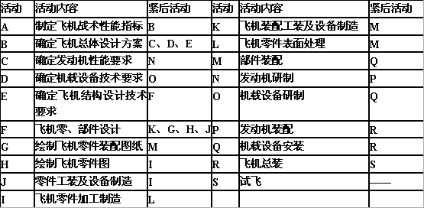
网络图绘制（例）

Slide 74
网络图绘制（例）
N
P
C
K
G
A
B
E
F
H
I
L
M
Q
R
S
J
D
O

Slide 75
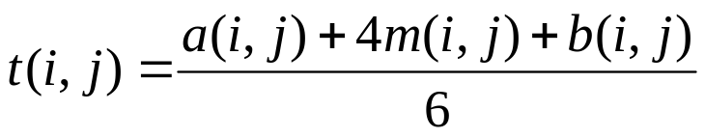
三、网络图时间参数计算
1、活动时间的确定
（1）确定型的时间周期：一般有过去的经验统计资料，其平均值可以准确地估计。
（2）非肯定型时间周期：多数任务是过去尚未执行过并包含很多随机因素。假定活动时间服从β分布(也有研究发现项目活动时间多服从对数正态分布*)，则平均活动时间为
其中a(i,j)为最乐观时间， b(i,j)为最保守时间， m(i,j)为最可能时间。
*刘士新, 宋健海, 唐加福. 关键链——一种项目计划与调度新方法[J]. 控制与决策,2003, 18(5): 513-516,558

Slide 76
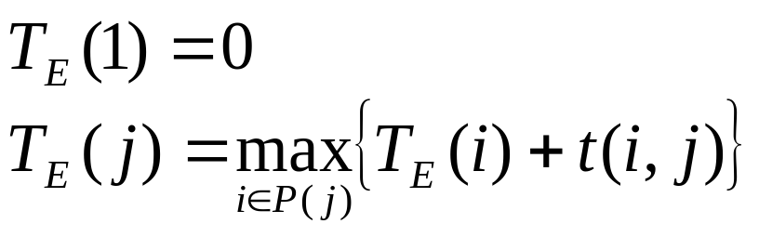
2、时间参数计算
（1） 事项时间参数的计算
事项的最早时间T_{E}（j）:
  指从始点到 j 事项的最长线路时间
i₁
i₂
j
T_{E}(1)为始点事项最早开始时间，一般定为0；i∈P（j）表示以同一事项j为箭头的各活动的箭尾事项。
i₃

Slide 77
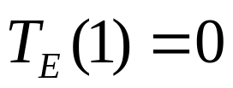
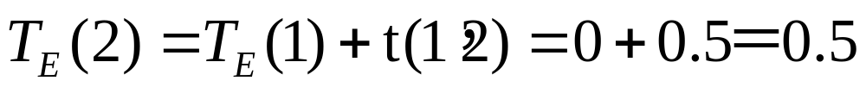
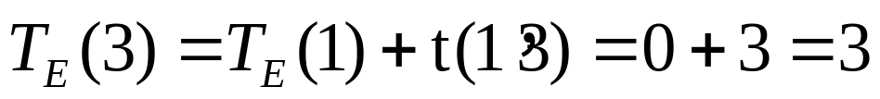
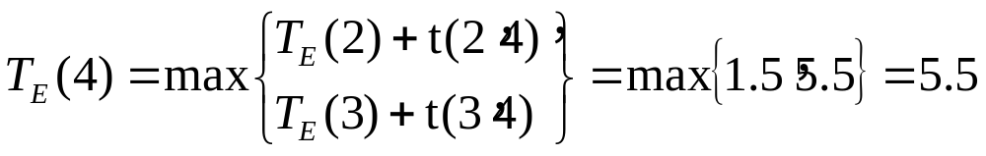
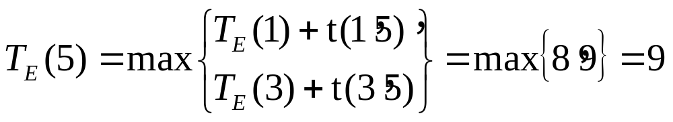
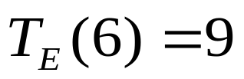
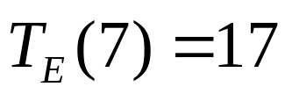
示例
1
4
2
1.5
0.5
2.5
1
3
3
5
6
6
0
8
计划总工期
8
5
7
7

Slide 78
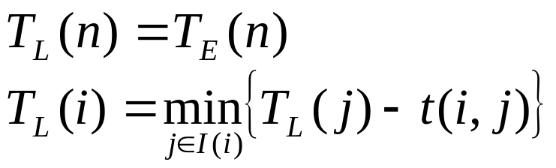
2、时间参数计算
B. 事项的最迟时间T_{L}（i）
在不影响网络终点事项按总周期完成的情况下，i 事项允许的最迟实现时间。
j₁
i
j₂
j₃
T_{L}（n）为终点事项最迟开始时间，等于其最早开始时间；j∈I（i）表示以同一事项i为箭尾的各活动的箭头事项。

Slide 79
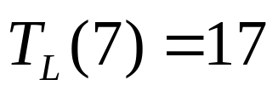
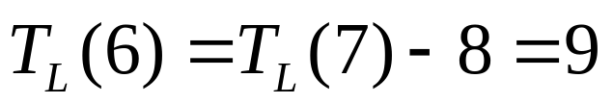
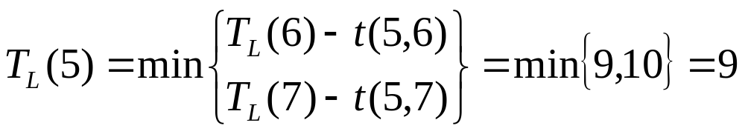
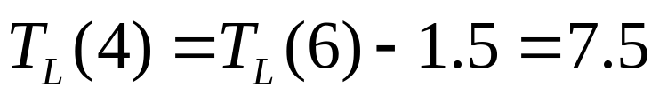
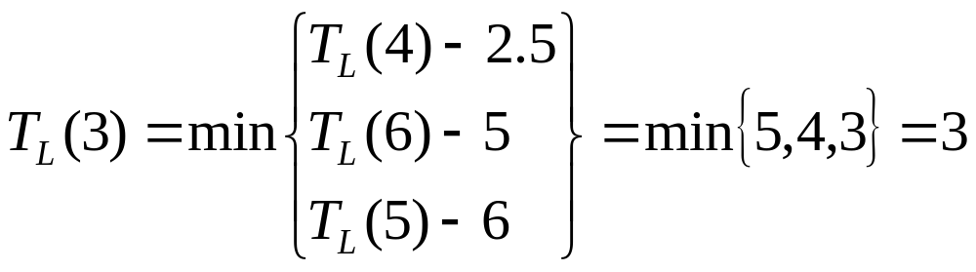
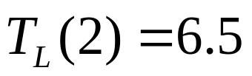

示例
1
D
4
2
G
1.5
0.5
A
E
2.5
1
3
B
3
H
5
6
C
F
6
0
I
K
8
8
5
7
7
J

Slide 80
2、时间参数计算：最迟/最早时间
7.5
6.5
5.5
0.5
1
4
2
3
1.5
0
0.5
2.5
9
3
0
3
5
1
3
6
9
6
0
8
8
17
7
5
7
17
9
9

Slide 81
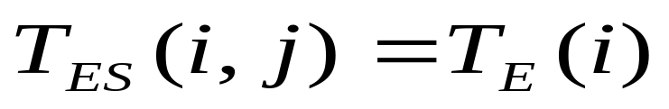
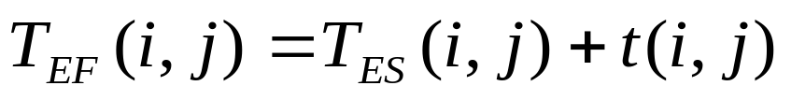
2、时间参数计算
（2） 活动时间参数计算
A. 活动最早开始时间T_{ES}（i，j）
B. 活动的最早结束时间T_{EF}（i，j）

Slide 82
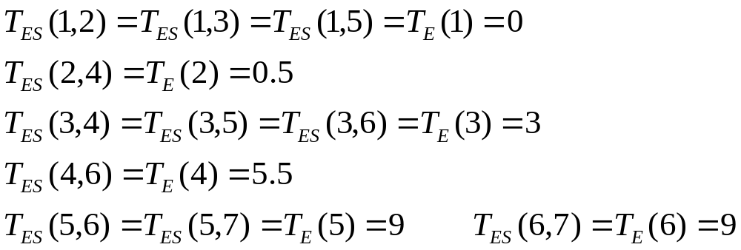
T_{ES}
6.5
7.5
0.5
5.5
2
1
4
0
0.5
3
1.5
3
2.5
9
0
1
3
3
5
6
9
6
0
8
8
17
5
7
7
9
17
9

Slide 83
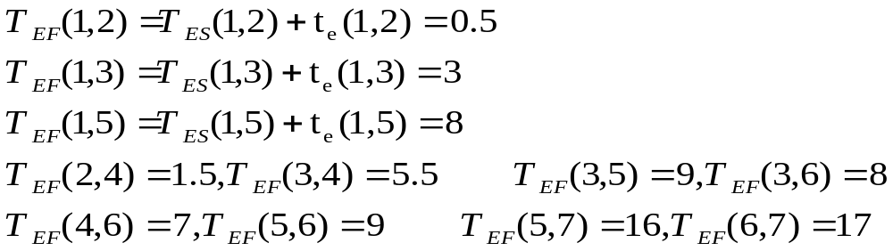
T_{EF}
6.5
7.5
0.5
5.5
2
1
4
0
0.5
3
1.5
3
2.5
9
0
1
3
3
5
6
9
6
0
8
8
17
5
7
7
9
17
9

Slide 84
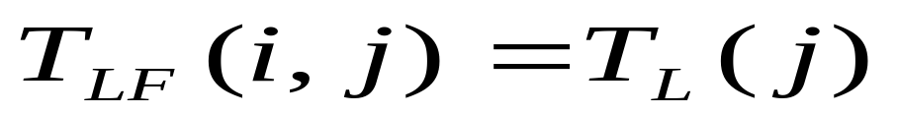
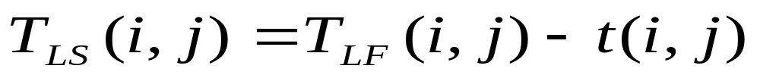
2、时间参数计算
C. 活动的最迟结束时间T_{LF}（i，j）
D. 活动的最迟开始时间T_{LS}（i，j）

Slide 85
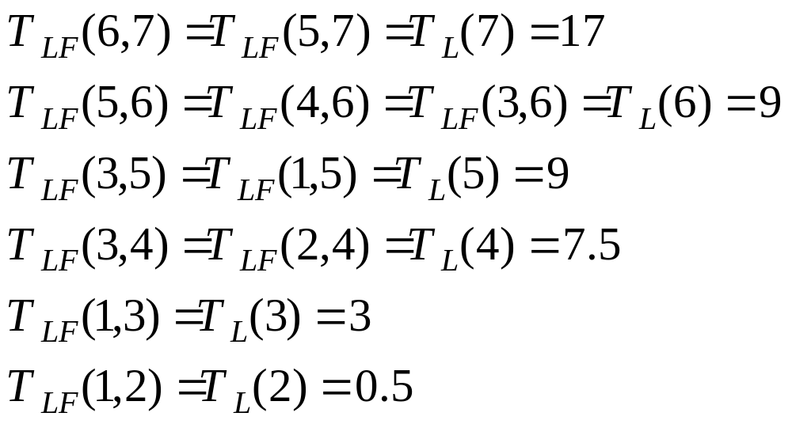
T_{LF}
6.5
7.5
0.5
5.5
2
1
4
0
0.5
3
1.5
3
2.5
9
0
1
3
3
5
6
9
6
0
8
8
17
5
7
7
9
17
9

Slide 86
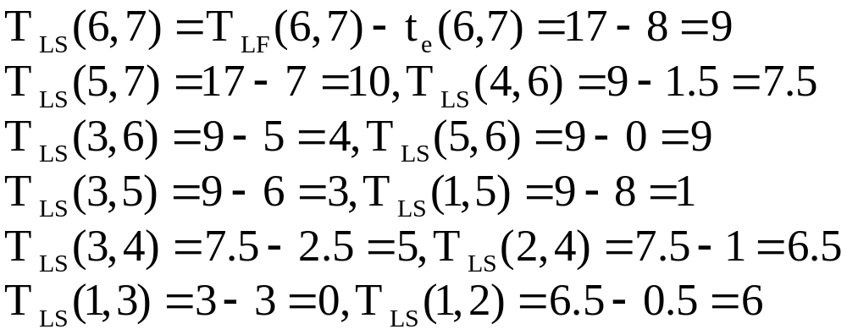
T_{LS}
6.5
7.5
0.5
5.5
2
1
4
0
0.5
3
1.5
3
2.5
9
0
1
3
3
5
6
9
6
0
8
8
17
5
7
7
9
17
9

Slide 87
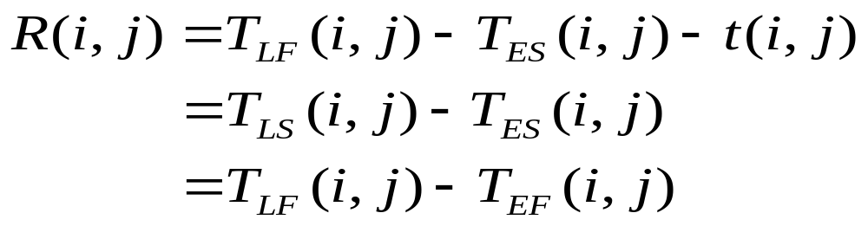
2、时间参数计算
（3） 活动时差与关键路线
A. 活动总时差R（i，j）：在不影响整个网络计划完工期的前提下，活动可利用的最大机动时间。
总时差为零的活动称为关键活动，如上例：

Slide 88
活动 | T_{ES} | T_{EF} | T_{LF} | T_{LS} | R(i,j) | 关键活动
(1,2) | 0 | 0.5 | 6.5 | 6 | 6
(1,3) | 0 | 3 | 3 | 0 | 0 | √
(1,5) | 0 | 8 | 9 | 1 | 1
(2,4) | 0.5 | 1.5 | 7.5 | 6.5 | 6
(3,4) | 3 | 5.5 | 7.5 | 5 | 2
(3,5) | 3 | 9 | 9 | 3 | 0 | √
(3,6) | 3 | 8 | 9 | 4 | 1
(4,6) | 5.5 | 7 | 9 | 7.5 | 2
(5,6) | 9 | 9 | 9 | 9 | 0 | √
(5,7) | 9 | 16 | 17 | 10 | 1
(6,7) | 9 | 17 | 17 | 9 | 0 | √

Slide 89
关键线路如图：
7.5
6.5
5.5
0.5
1
4
2
3
1.5
0
0.5
2.5
9
3
0
1
3
3
5
6
9
6
0
8
8
17
5
7
7
9
17
9

Slide 90
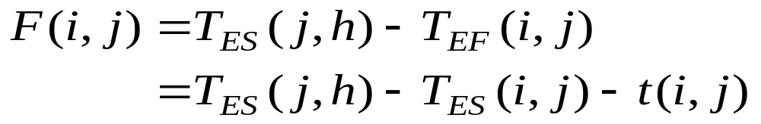
2、时间参数计算
B. 活动自由时差（单时差）r（i，j）：在不影响紧后活动最早开始时间的前提下，活动可利用的最大机动时间。
活动（j，h）是活动（i，j）的紧后活动。

Slide 91
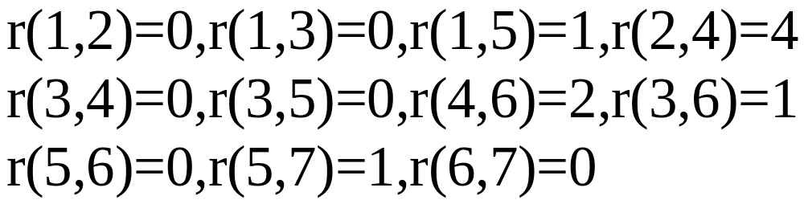
r(i,j)
6.5
7.5
0.5
5.5
2
1
4
0
0.5
3
1.5
3
2.5
9
0
1
3
3
5
6
9
6
0
8
8
17
5
7
7
9
17
9
关键活动的单时差为0，但单时差为0的活动并不都是关键活动：R(i,j)≥r(i,j)，例:

Slide 92
r(i,j)
5
0
5
5
0
1
3
1
3
2
2
1
r(1,2)=1-1=0, 但是r(1,2)不是关键活动.
R(1,2)=2-1=1

Slide 93
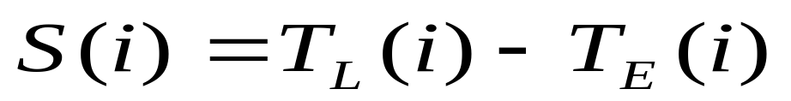
2、时间参数计算
C. 事项时差S（i）：在不影响整个网络计划完工期的前提下，事项最早时间和最迟时间之间的机动时间。
s(i)=0的事项称为关键事项。
注：当i，j均为关键事项时，活动(i,j)不一定为关键活动。如：

Slide 94
S(i)
6.5
7.5
0.5
5.5
2
1
4
0
0.5
3
1.5
3
2.5
9
0
1
3
3
5
6
9
0
6
0
8
8
17
5
7
7
9
17
9
R(5,7)=17-9-7=1.
活动（5，7）、（1，5）就不在关键线路上。因此必须用关键活动——活动总时差为0来判断关键路线。

Slide 95
四、关键线路的确定
方法1：总时差为0的活动构成关键路线。
方法2：破圈法-原理：若关键线路经过某两个事项，则这条关键线路必定与经过这两个事项的时间最长的线路重合。
  做法：从始点事项开始，按事项编号从小到大对事项逐一考察。对有两个或两个以上箭头指向的事项j，则从事项j开始逆这些箭线，往回找到出发的同一事项i。这样i到j之间至少存在一个闭合圈。保留最长的一条线路，去掉其余的线路。依次做法，破除网络图所有的圈，最后剩下的线路就是关键线路。

Slide 96
四、关键线路的确定（练习）
练习：确定下述网络图的关键路径。
3
5
6
3
6
5
1
4
2
2
4
5
7
5
8
3
11
5
5

Slide 97
五、网络图优化（选学）
绘制网路图, 计算时间参数和确定关键线路, 可以得到一个初始的计划方案(仅考虑了时间). 但PERT的真正目的, 是要对原来的方案进行调整和修改, 得到一个资源消耗小, 有规律, 同时时间进度更快的优化方案.
包括：
时间优化-采取措施缩短工程进度；
成本优化-确定一个最低成本日程
资源平衡-资源的全局合理安排

Slide 98
5.1 网络计划的时间优化
网络图的时间优化，是指在人力、设备、资金等有保证的条件下，寻求最短的工期。在初步制定了网络图，并找出关键路径后，可采取一些措施进行时间优化。
例：

Slide 99
例，某厂生产的某产品共有7道工序，其工序流程及每道工序所需的时间如表所示。要求进行时间优化。
工序名称 | A | B | C | D | E | F | G
紧前工序 | - | A | A | B | B | C&D | E&F
时间(天) | 1 | 8 | 5 | 3 | 7 | 3 | 1

Slide 100
1）绘制网络图
13
4
12
16
17
0
1
5
3
16
17
0
1
C
F
5
G
6
1
A
2
D
3
1
1
B
E
8
7
3
9
9

Slide 101
2）计算工序时差
工序 | 时间 | 开始时间 |  | 结束时间 |  | 时差
 |  | 最早 | 最迟 | 最早 | 最迟
A | 1 | 0 | 0 | 1 | 1 | 0
B | 8 | 1 | 1 | 9 | 9 | 0
C | 5 | 1 | 8 | 6 | 13 | 7
D | 3 | 9 | 10 | 12 | 13 | 1
E | 7 | 9 | 9 | 16 | 16 | 0
F | 3 | 12 | 13 | 15 | 16 | 1
G | 1 | 16 | 16 | 17 | 17 | 0

Slide 102
3）确定关键路径
用双线/粗线表示，即①②③⑤⑥，共计时间17天。
4
5
3
C
F
5
G
6
1
A
2
D
3
1
1
B
E
8
7
3

Slide 103
4）时间优化措施
方法A 利用时差，从非关键路径路线上合理调配资源到关键工作上去，使工期缩短。从网络图中，能清楚地看出非关键路线上的松动活动。例如：工序D，工序F均可以往后松动1天，不致于影响工序G在第16天开始。同理，工序C可以往后延迟6天，不致于影响工序F在第12天开始。

Slide 104
4）时间优化措施
方法B 设法缩短关键线路上的工作时间。
方法C 进行作业分解，采取平行作业或交叉作业的方法，调整工序间的衔接关系。
方法D 通过增加人、财、物等资源，使计划达到加快速度、缩短生产周期的目的。

Slide 105
5.2 网络图的成本优化
网络图的成本优化，是指以最低的成本提前或按期完成任务。一项工程的总成本可分为直接费用与间接费用两大类。
  直接费用是指能够直接计入成本的费用。这些费用可能是与人工有关的费用，例如加班费、雇佣更多工人的支出，以及从其他岗位调用工人的费用；而另外一些可能与资源有关，例如购买或租赁附加设备、高效率设备，以及借用辅助设施的支出。
  间接费用是指与维持项目正常进行有关的费用。包括日常管理费用、设施维护费用、资源的机会成本，以及在有合同约束下的罚款和奖励支出。

Slide 106
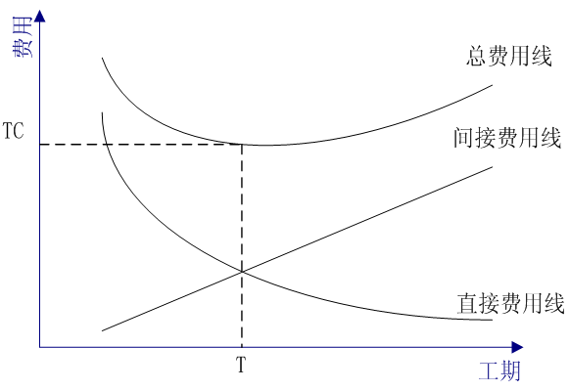
直接费用、间接费用与工期的关系。

Slide 107
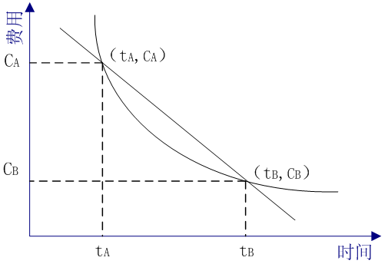
直接费用与作业时间的关系

Slide 108
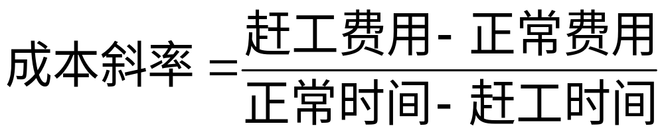
赶工成本斜率
假设是直线变化，直接费用的增长率称为成本斜率，可以近似计算为：

Slide 109
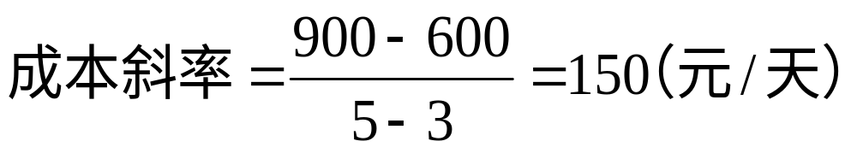
例-赶工的成本斜率
某工序的正常时间是5天，赶工时间为3天，正常费用为600元，赶工费用为900元，则：

Slide 110
例-成本优化: 某产品各工序的时间及成本资料如表所示，间接费用为每天1000元，求工程总费用的最小的工程总工期。
活动代号 | 紧前活动 | 工时（天） |  | 活动费用（元） |  | 赶工成本（元） | 可能缩短工期（天） | 成本斜率（元/天）
 |  | 正常 | 赶工 | 正常 | 赶工
A | - | 8 | 6 | 4000 | 5000 | 1000 | 2 | 500
B | A | 4 | 3 | 2000 | 2800 | 800 | 1 | 800
C | A | 10 | 6 | 6000 | 6600 | 600 | 4 | 150
D | C | 2 | 2 | 500 | 500 | 0 | 0 | 0
E | B | 6 | 5 | 5000 | 5200 | 200 | 1 | 200
F | C | 4 | 2 | 3000 | 3200 | 200 | 2 | 100
G | D | 4 | 3 | 1000 | 1700 | 700 | 1 | 700
H | E、F | 7 | 4 | 8000 | 11600 | 3600 | 3 | 1200
I | G、H | 5 | 4 | 5000 | 5800 | 800 | 1 | 800

Slide 111

成本优化的步骤
第一步：绘出网络图，见下图，按正常工作时间计算网络时间，确定关键路线和总工期。

Slide 112
成本优化的步骤
第二步：求出正常工作时间条件下的总成本，并计算各项工作的成本斜率。

Slide 113
成本优化的步骤
第三步：选择被压缩的工作（作业、工序），计算压缩后的工期及工程成本节约额。要注意以下事项：
  压缩工期的工作必须是关键工作；
  被压缩对象的顺序是从成本斜率最低的工作开始；
  当有多条关键路线时，应优先考虑缩短它们的共同作业的作业时间。

Slide 114
第一步优化
关键活动为：A/500-C/150-F/100-H/1200-I/800，费用率由低到高为:
F/100→C/150→A/500→I/800→H/1200
先压缩赶工费用率最低的F活动2天，依费用率由低到高再压缩C活动2天，A活动2天，I活动1天。此时，总工期缩短7天(2+2+2+1), 引起费用的节约额为:
费用节约额=1000*7-(100*2+150*2+500*2+800*1)=4700(元)

Slide 115
第一步优化-压缩后的网络图
14
19
14
16
27
0
C
3
2
5
4
8
D
G
27
0
6
7
I
8
A
10
2
16
1
2
F
6
4
6
23
10
16
4
6
7
23
4
6
B
E
H
关键路线

Slide 116
第二步优化
A,I,F活动已不能压缩, 必须同时压缩关键线路②③⑥和②④⑥.
②③⑥线路图中, F活动赶工费用率最低, 且不能再压缩, 只能压缩C活动. C活动的赶工费用率为150元/天.
②④⑥线路中, E活动的赶工费用率比B活动费用率低, 选择E活动进行时间压缩.
能压缩的条件是:
∑所有被压缩活动的赶工费用率<间接成本率

Slide 117
第二步优化
C赶工费用率+E赶工费用率=150+200=350元
<
工程每天的间接费用率1000元.
可以考虑成对地压缩C和E活动各1天, 此时工程总工期缩短1天, 工程费用节约额为:
费用节约额=1*1000-(150+200)*1=650(元)

Slide 118
第二步优化-压缩后的网络图
13
18
13
15
26
0
C
3
2
5
4
7
D
G
26
0
6
7
I
8
A
10
2
15
1
2
F
6
4
6
22
10
15
4
5
7
22
4
6
B
E
H
关键路线

Slide 119
第三步优化
E已经压缩到了极限, 剩下的活动中, C活动还有1天可以压缩(赶工费用率150元), B活动也可压缩1天, 其费用率为800元, 成对压缩C和B活动的费用率之和为950元
低于工程的间接费用率1000元, 因此, 成对压缩C和B活动各1天, 工程总工期又缩短1天, 工程费用又可节约,节约额为：
费用节约额=1*1000-(150+800)*1=50(元)

Slide 120
第三步优化-压缩后的网络图
12
17
12
14
25
0
C
3
2
5
4
6
D
G
25
0
6
7
I
8
A
9
2
14
1
2
F
6
4
6
21
9
14
3
5
7
21
4
6
B
E
H
关键路线

Slide 121
第三步优化
最后观察:
该工程项目经过3次压缩之后, 进一步成对压缩关键活动的费用率均大于1000元, 即总工程压缩1天, 直接费用的增加额将大于工程提前1天完工间接费用的节约额, 因此, 优化过程到此结束.
最佳工期为34-(7+1+1)=25(天)
压缩后的工程总费用=赶工前的工程总费用-工程费用节约额
=68500-(4700+650+50)=63100(元)

Slide 122
5.3 网络图的资源优化
网络图的资源优化是指在投入资源最少,或在合理使用资源的条件下,如何合理组织工作,使任务提前或按期完成。
基本思路:在保证关键线路各工序所需的资源条件下,合理运用非关键工序的时差,使资源均匀利用。

Slide 123
5.3 网络图的资源优化
目标:
  满足资源约束: 如果某时段的资源需求超过了资源供给量, 则可以通过延迟非关键活动来解决. 如果不能解决, 则考虑延长项目周期;
  资源消耗平稳化:通过适当调整工作安排, 消除资源需求高峰.

Slide 124
资源消耗
约束
资源
平衡
时间
消除需求高峰
满足资源约束
资源消耗
约束
时间

Slide 125
资源负荷与资源平衡原理
资源负荷: 在特定时间段, 现有进度计划所需的个体资源数量.
例: 某零件制造过程及其人力资源消耗如下表, 已知工人人数限制为65人,请进行机械加工过程的人力资源平衡.

Slide 126


Slide 127
绘制网络图:
b
45
3
f
18
c
10
1
a
2
d
4
g
6
k
7
l
8
60
20
30
25
35
e
40
h
15
5

Slide 128
安排资源: 机械加工过程为d/f/g/h/k
f(22人)
3
18
d(58人)
g(42人)
k(26人)
2
4
6
7
20
30
25
h(39人)
5
15
各工序按最早开工时间安排,则甘特图和资源负荷图如下:

Slide 129

80人
81人
约束
64人
65人
65人
58人
42人
26人
60 70 80 90 100 110 120 130

Slide 130
负荷图中有两处高峰资源需求,并且超出了资源约束,需要进行调整。
利用非关键工序f, h的总时间差,工序f后移到从第80天开始,工序h后移到从第110天开始,重新安排,资源负荷图如下:

Slide 131

调整后
约束
65人
64人
65人
58人
42人
26人
60 70 80 90 100 110 120 130

Slide 132
通过合理确定各项活动的开工完工时间,可以避免需求尖峰,满足资源约束,并获得平稳的资源消耗,防止资源需求的过大冲击,对于项目稳定进行具有重要作用.
基本思想就是向非关键活动要资源, “移峰填谷”, 来保证关键路线上的活动正常进行.
达到资源消耗平稳性的优化.

